Slide 1


Slide 2


Slide 3

Apocalipse 6-8

Slide 4
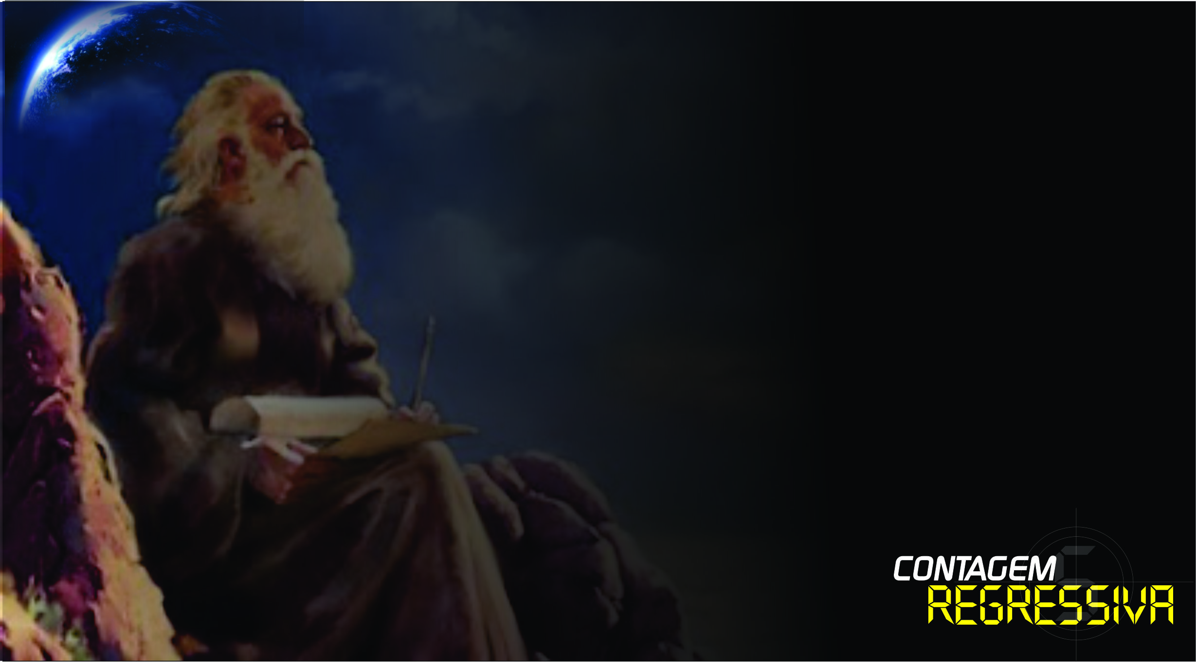

O Apóstolo João exilado na rochosa ilha de Patmos por causa do evangelho.
Notes:
Introdução: O Tempo passou para aquele jovem pescador. Agora, aqui está o Apóstolo João exilado na rochosa ilha de Patmos por causa do evangelho. Ele era agora o último apóstolo vivo. Todos os seus amigos foram mortos pela perseguição instaurada contra o evangelho de Cristo. Ele próprio foi, diz a tradição, atirado em um caldeirão de azeite fervendo para que morresse, mas, saíra sem nenhuma queimadura. Quando o império percebeu que não poderia calá-lo, o exilou em Patmos. Na verdade, esta era uma estratégia do inimigo para que a voz do profeta fosse silenciada, separando-o do seu povo. Mas Deus tinha um plano para aquele homem já cansado e de cabelos grisalhos e foi até o exílio para enxugar-lhe as lágrimas, tomando o livro e abrindo os selos.

Slide 5
Apocalipse 6:1-2
Vi quando o Cordeiro abriu um dos sete selos e ouvi um dos quatro seres viventes dizendo, como se fosse voz de trovão: Vem! Vi, então, e eis um cavalo branco e o seu cavaleiro com um arco; e foi-lhe dada uma coroa; e ele saiu
vencendo e para vencer.

Slide 6
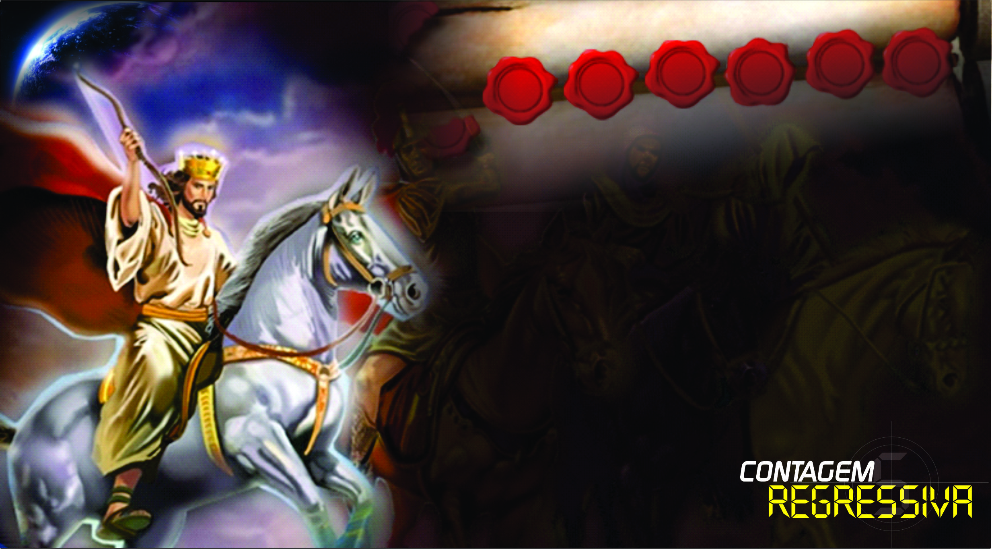
Eis um cavalo branco e o seu cavaleiro
com um arco.
(Até o ano 100 D.C.)
Notes:
I - Cordeiro abre o primeiro selo – 6:1
“Vi, então e eis um cavalo branco e o seu cavaleiro com um arco; e foi-lhe dada uma coroa; e ele saiu vencendo e para vencer.”v.2. Cristo é este cavaleiro que aparece montado aqui em um cavalo branco símbolo da pureza da igreja que ele mesmo veio ao mundo fundar. Uma igreja que é retrata aqui como vitoriosa, pois tem o Senhor Jesus como seu líder e sendo assim seu destino é vencer e vencer. Este selo cobre o período que vai da fundação da igreja por parte de Cristo até por volta do ano 100 d.c, quando morre João o último apóstolo.

Slide 7
Apocalipse 6:3-4
Quando abriu o segundo selo, ouvi o segundo ser vivente dizendo: Vem! E saiu outro cavalo, vermelho; e ao seu cavaleiro, foi-lhe dado tirar a paz da terra para que os homens se matassem uns aos outros; também
lhe foi dada uma grande espada.

Slide 8
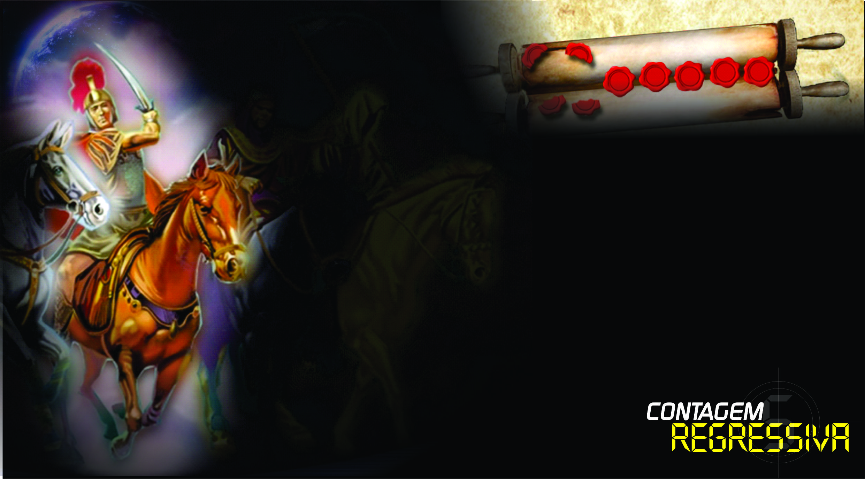
E saiu outro cavalo, vermelho
(Do ano 100 a 313 D.C.)
Notes:
Segundo selo – 6:3
“E saiu outro cavalo, vermelho; e ao seu cavaleiro, foi-lhe dado tirar a paz da terra para que os homens se matassem uns aos outros; também lhe foi dada uma grande espada.”v.4. Satanás tenta pela dor da perseguição, calar a voz de uma igreja poderosa na palavra e persuasiva no testemunho, falando do período da igreja cristã que vai do ano 100 a 313 a.D, diz um historiador: “O segundo período, desde a morte do apóstolo João até o fim das perseguições, ou até a ascensão de Constantino, o primeiro imperador cristão, é a era clássica ... da perseguição pagã, e do martírio e heroísmo cristãos. . . . Proporciona um comentário contínuo das palavras do Salvador: ‘Eis que vos envio no meio de lobos.’ ” – Philip Schaff, History of the Christian Church, vol. 2, pág. 8.

Slide 9
Apocalipse 6:5
Quando abriu o terceiro selo, ouvi o terceiro ser vivente dizendo: Vem! Então, vi, e eis um cavalo preto e o seu cavaleiro com uma balança na mão.

Slide 10
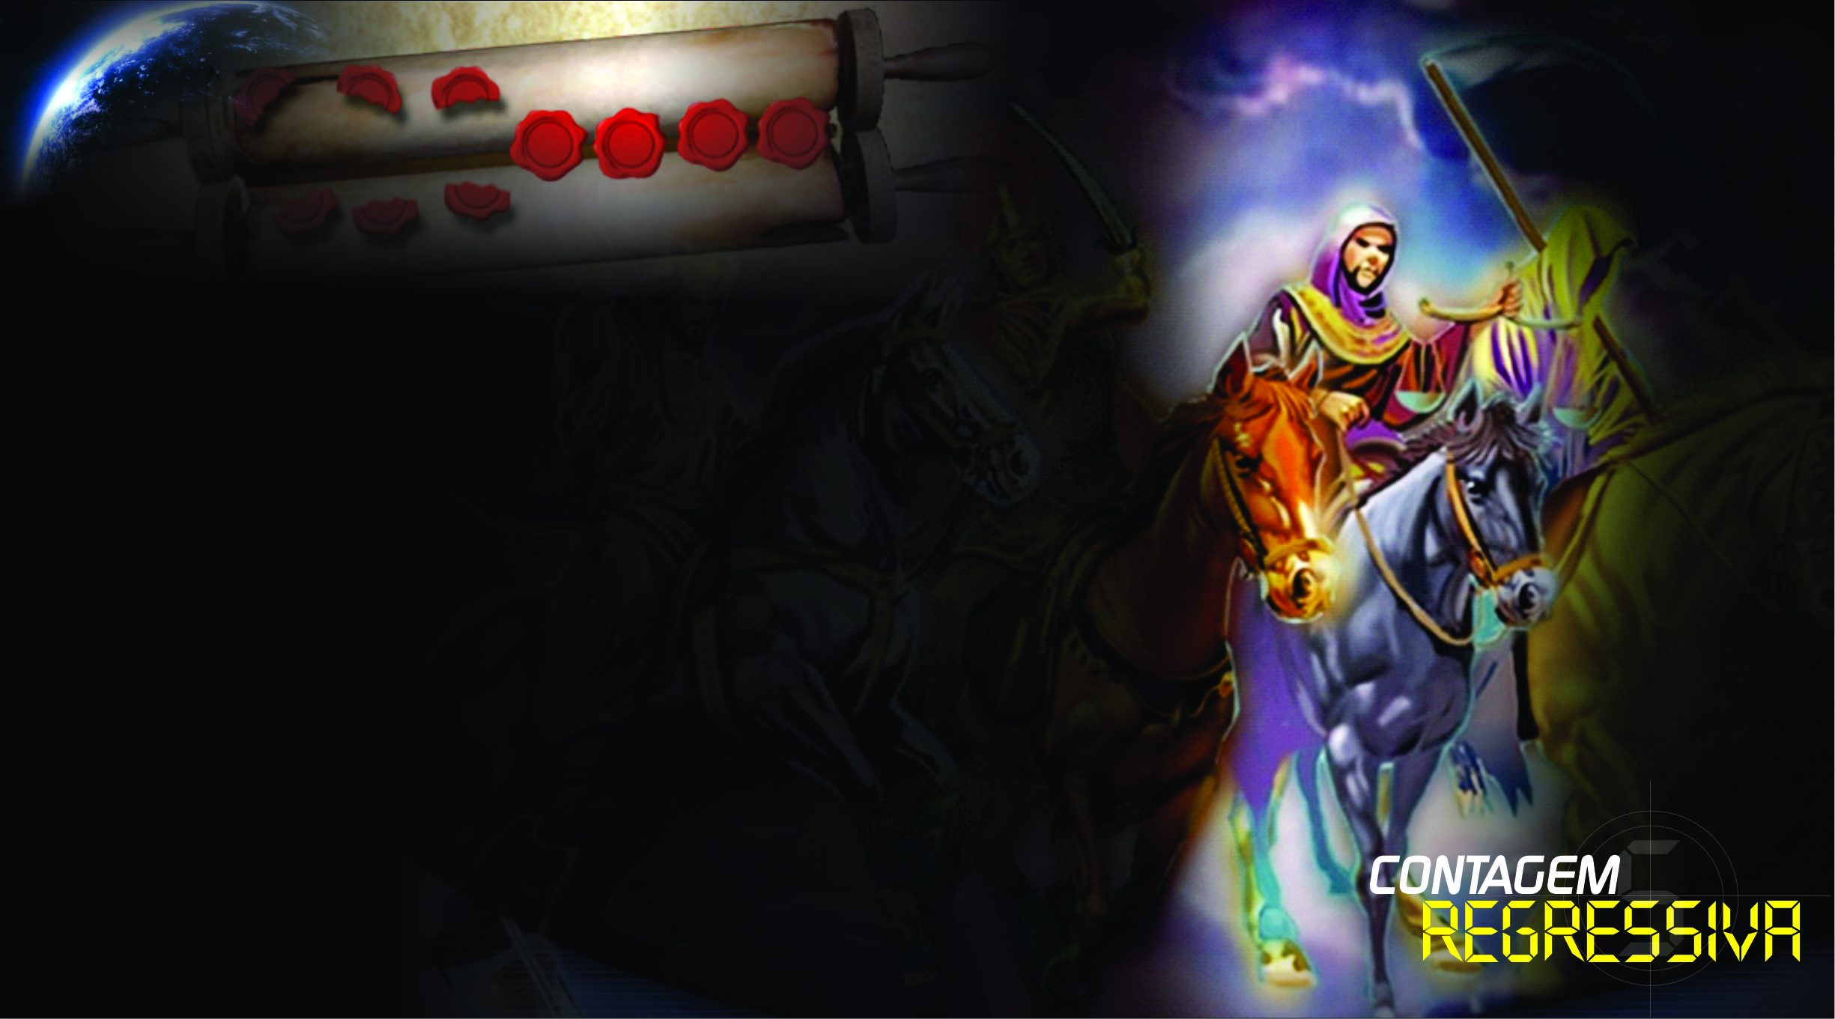
Eis um cavalo preto e seu cavaleiro com uma balança na mão.
(De 313 a 538 D.C.)
Notes:
Terceiro selo – 6:5
“..., vi e eis um cavalo preto e seu cavaleiro com uma balança na mão.”v.5. O sonho de Constantino, imperador da época, e sua conversão ao cristianismo, parecem trazer esperança de paz para a igreja perseguida. Mas, na verdade, uma grande porta estava sendo aberta e por ela passaria uma grande quantidade de heresias que fariam a verdade ser vendida por grande preço quando encontrada. Eis o período que abrange a época de 313 a 538 a.D que é marcado pelas trevas por falta da luz da palavra. “Um enorme cortejo de superstições foi substituindo gradualmente a verdadeira religião e a genuína piedade. Esta odiosa revolução procedeu de uma variedade de causas. Uma precipitação ridícula em receber novas opiniões, um absurdo desejo de imitar os ritos pagãos, e de misturá-los com o culto cristão, e a frívola propensão que a humanidade em geral tem para uma religião de pomposa, tudo isto contribuiu para estabelecer o reino da superstição sobre as ruínas do cristianismo.” – John L. Mosheim, An Ecclesiastical History, vol. I, págs. 364, 365.

Slide 11
Apocalipse 6:7-8
Quando o Cordeiro abriu o quarto selo, ouvi a voz do quarto ser vivente dizendo: Vem! E olhei, e eis um cavalo amarelo e o seu cavaleiro, sendo este chamado Morte; e o Inferno o estava seguindo, e foi-lhes dada autoridade sobre a quarta parte da terra para matar à espada, pela fome, com a mortandade e por meio
das feras da terra.

Slide 12
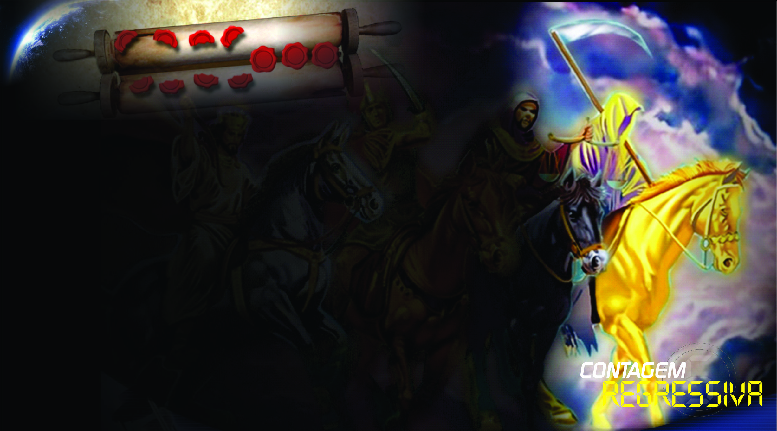
E eis um cavalo amarelo e o seu cavaleiro, sendo este chamado Morte.
(Em 538 D.C. e teria seu fim em 1798)
Notes:
Quarto selo – 6:7
“Olhei e eis um cavalo amarelo e o seu cavaleiro, sendo chamado morte; e o inferno o estava seguindo...”v.8 Mais um imperador aparece no percurso histórico da igreja de Deus. É Justiniano que vai iniciar uma das mais intensas perseguições ao povo de Deus de todos os tempos, quanto depõem sua coroa aos pés do pontífice da época que decreta perseguição aos hereges que não seguem Roma, num período que começaria em 538 a.D e teria seu fim em 1798 a.D, com revolução francesa, devido à ordem de Napoleão para prender e exilar o papa Pio VI.

Slide 13
Apocalipse 6:9
Quando ele abriu o quinto selo, vi, debaixo do altar, as almas daqueles que tinham sido mortos por causa da palavra de Deus e por causa do testemunho que sustentavam.

Slide 14
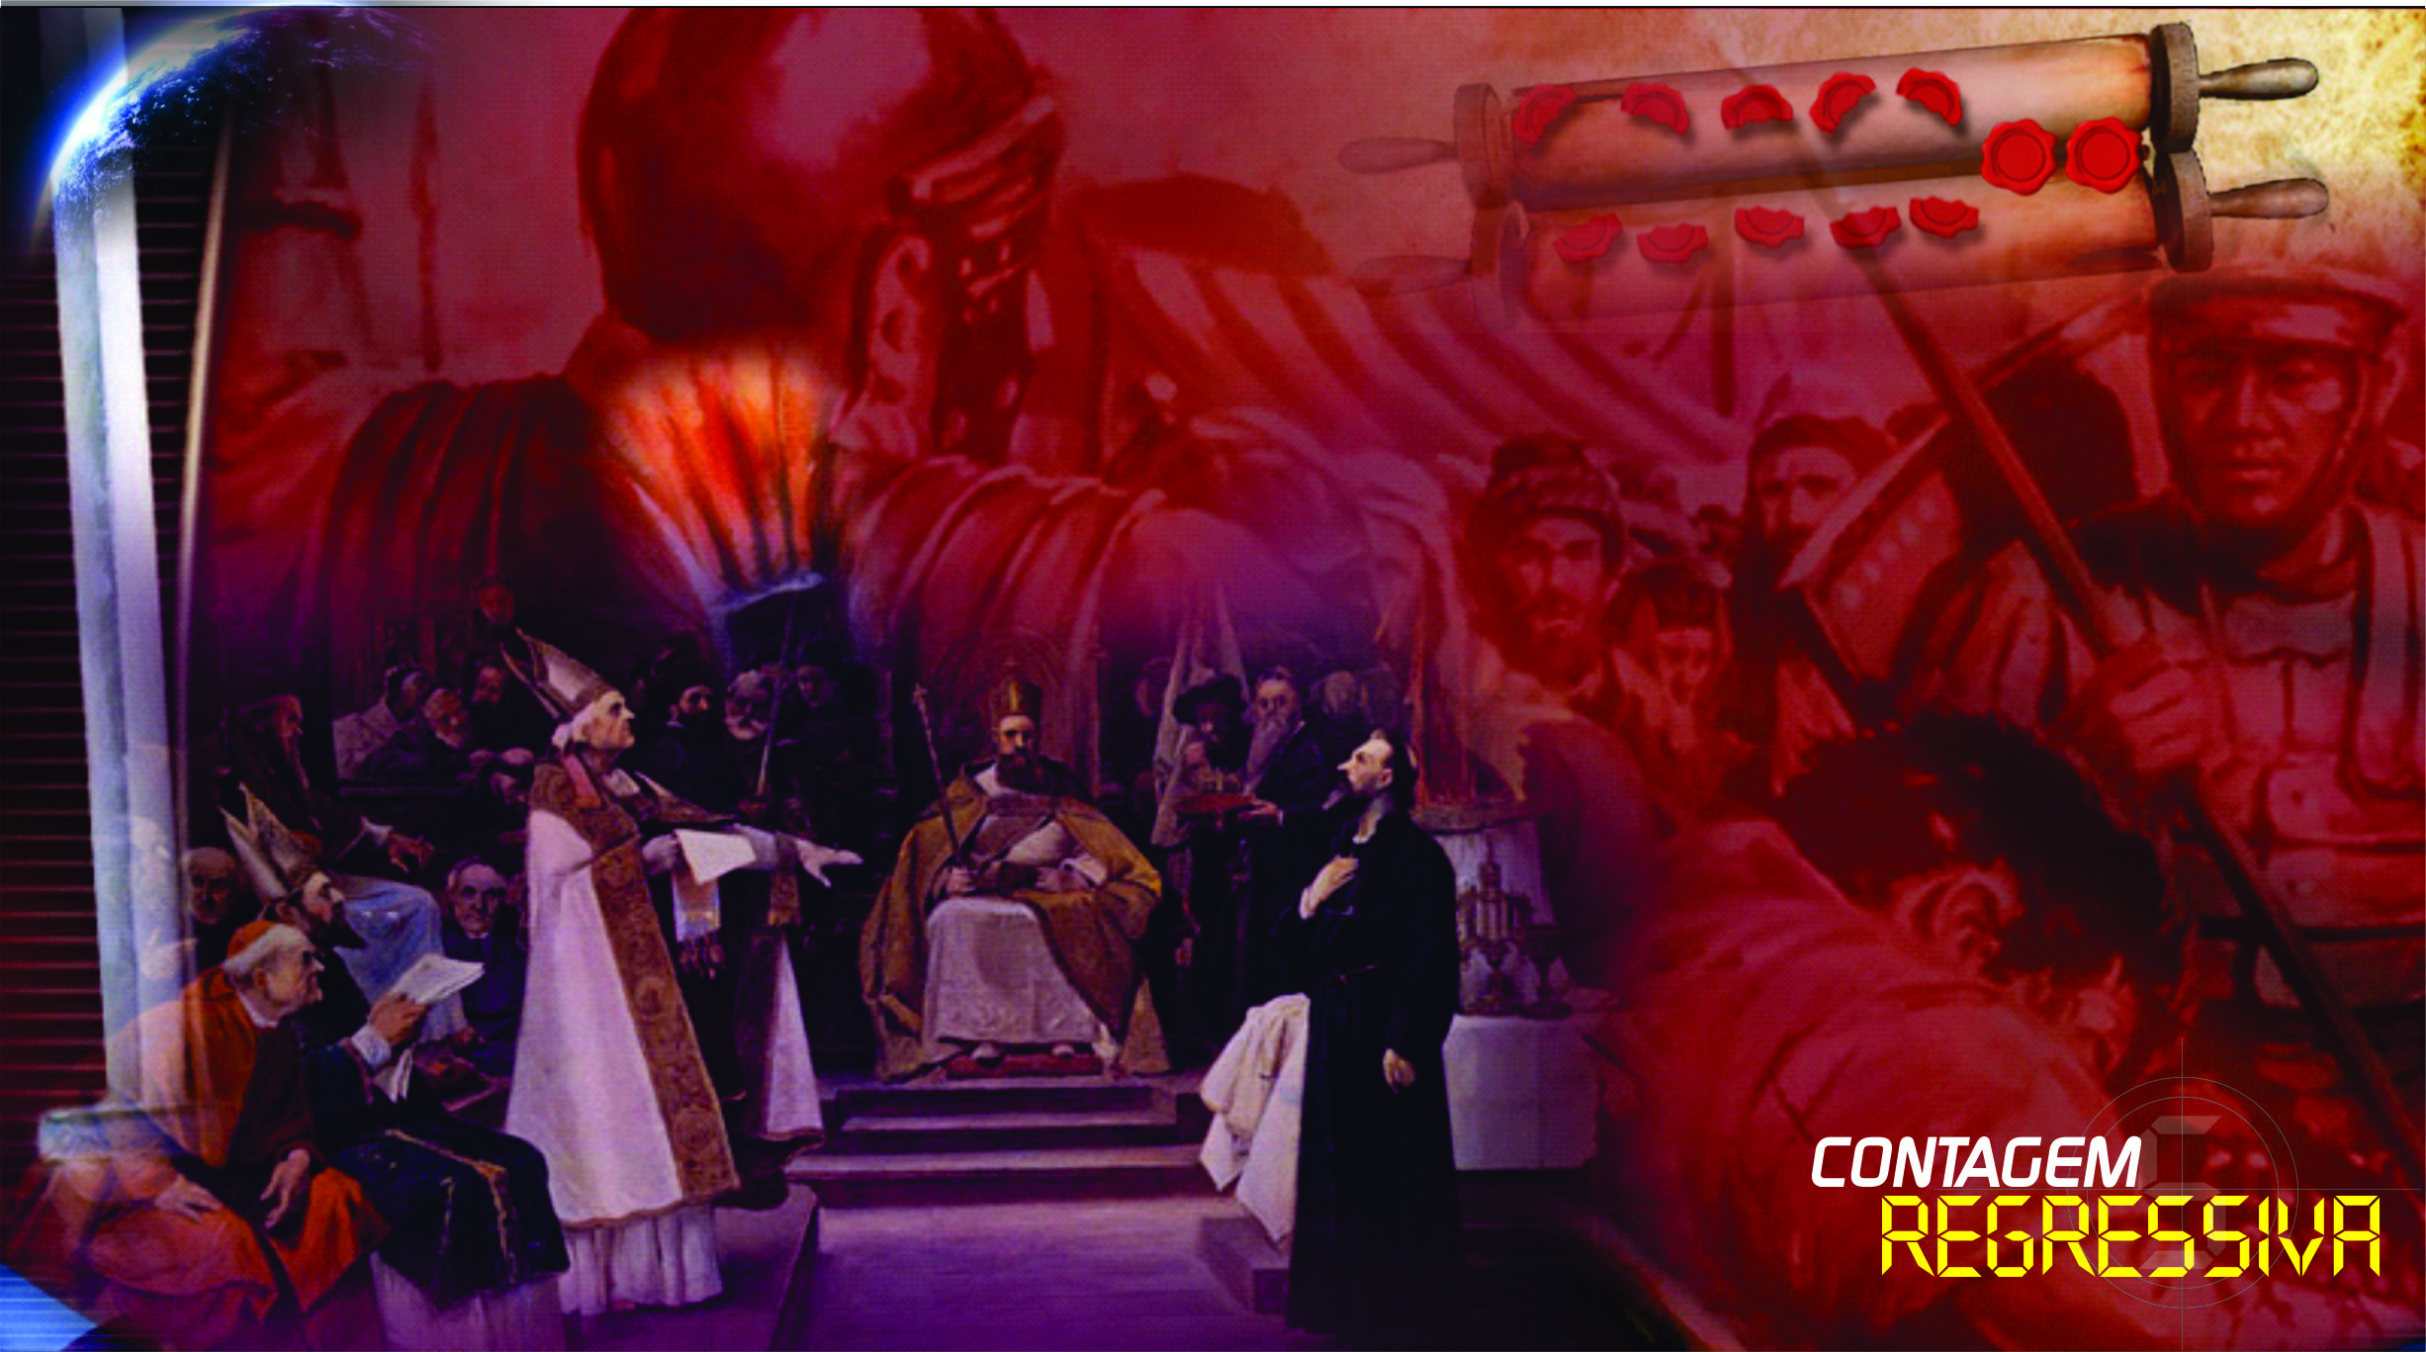
Vi, debaixo do altar, as almas daqueles que tinham sido mortos por causa da palavra de Deus e por causa do testemunho que sustentavam.
Notes:
Quinto selo – 6:9
“Quando ele abriu o quinto selo, vi, debaixo do altar, as almas daqueles que tinham sido mortos por causa da palavra de Deus e por causa do testemunho que sustentavam.”v.9 "Não devemos supor que isto sucedeu literalmente, e que João realmente viu em realidade as almas dos mártires debaixo do altar, porque toda a representação é simbólica. Nem devemos supor que os maltratados que estejam agora no Céu oram pedindo vingança para os que os maltrataram, ou que os remidos no Céu continuem a orar com referência às coisas da Terra. Mas desata passagem pode concluir-se que haverá uma lembrança tão real dos sofrimentos dos perseguidos, injuriados e oprimidos, como se fosse feita ali semelhante oração, e que os opressores têm tanto a temer da vingança divina como se aqueles a quem prejudicaram clamassem no Céu ao Deus que ouve as orações e que toma vingança." – Albert Barnes, Notes on Revelation, págs. 190, 191, Comments on Rev. 6:9-11.

Slide 15
Apocalipse 6:12-13
Vi quando o Cordeiro abriu o sexto selo, e sobreveio grande terremoto. O sol se tornou negro como saco de crina, a lua toda, como sangue, as estrelas do céu caíram pela terra, como a figueira, quando abalada por vento forte, deixa cair os
seus figos verdes,

Slide 16
Apocalipse 6:14-17
...e o céu recolheu-se como um pergaminho quando se enrola. Então, todos os montes e ilhas foram movidos do seu lugar. Os reis da terra, os grandes, os comandantes, os ricos, os poderosos e todo escravo e todo livre se esconderam nas cavernas e nos penhascos dos montes e disseram aos montes e aos rochedos: Caí sobre nós e escondei-nos da face daquele que se assenta no trono e da ira do Cordeiro, porque chegou o grande Dia da ira deles;
e quem é que pode suster-se?

Slide 17
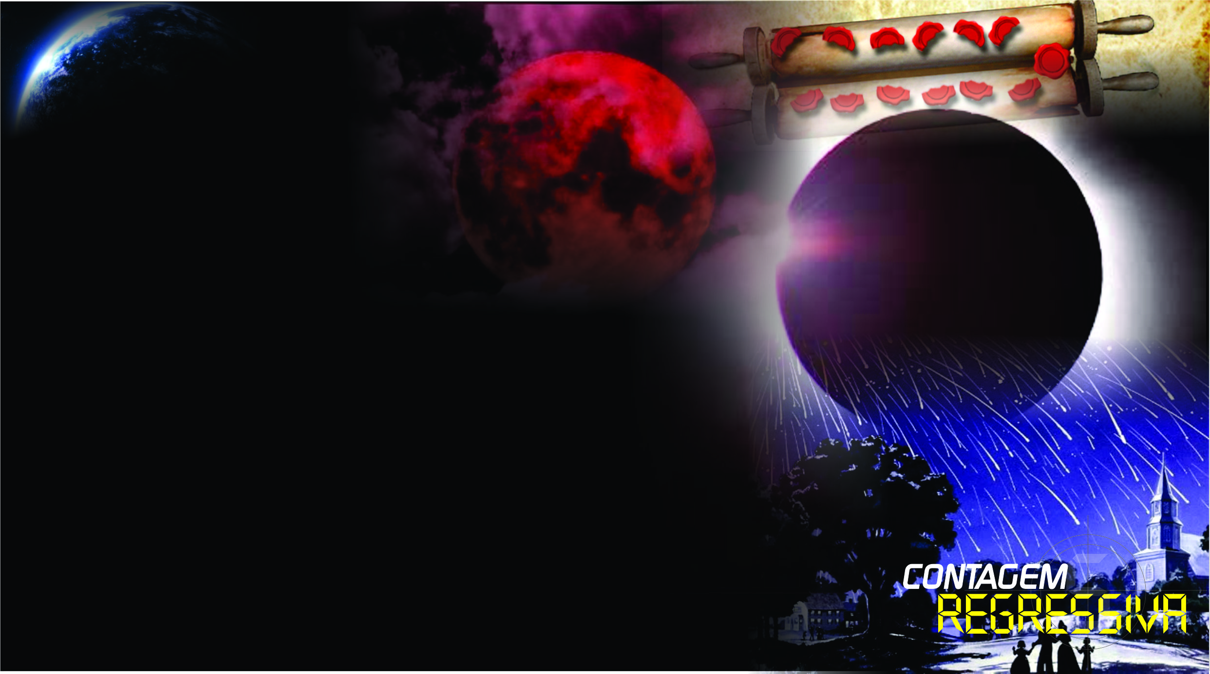
1 - 1° de novembro de 1755, conhecido por
terremoto de Lisboa.
2 - O maravilhoso escurecimento do Sol,
em 19 de maio de 1780.
3 - “A Lua tornou-se como sangue,
a escuridão da noite seguinte a 19 de maio de 1780
Notes:
Sexto selo – 6:12-17
“Vi quando o cordeiro abriu o sexto selo, e sobreveio grande terremoto. O sol..., a lua..., as estrelas..., o céu..., os montes... Os reis da terra, os grandes, os comandantes, os ricos, os poderosos e todo escravo e todo livre se esconderam nas cavernas..., por que chegou o grande dia da ira deles, e quem poderá suster-se?” O primeiro acontecimento deste selo, talvez o que assinala a sua abertura, é um grande terremoto. Como cumprimento desta predição, referimo-nos ao grande terremoto de 1° de novembro de 1755, conhecido por terremoto de Lisboa. O maravilhoso escurecimento do Sol, em 19 de maio de 1780. “A Lua tornou-se como sangue. – A escuridão da noite seguinte a 19 de maio de 1780 foi tão invulgar como tinha sido a do dia. A escuridão foi tão densa como talvez não se tenha ainda observado desde que a ordem do Todo-Poderoso deu origem à luz.” – Samuel Tenny, in Collections of Massachusetts Historical Society for the Year 1792, vol. I, pág. 97. Quanto as estrelas referimo-nos à grande chuva meteórica de 13 de novembro de 1833. Pela contemplação de inegáveis provas de que realmente o fim chegou o sexto selo nos apresenta também aqueles que não se prepararam para este encontro com o Senhor fazer o que muitos chamam de a oração dos tolos, pois esta é direcionada aos montes, pedindo que os esconda.

Slide 18
Apocalipse 7:1-2
Depois disto, vi quatro anjos em pé nos quatro cantos da terra, conservando seguros os quatro ventos da terra, para que nenhum vento soprasse sobre a terra, nem sobre o mar, nem sobre árvore alguma. Vi outro anjo que subia do nascente do sol, tendo o selo do Deus vivo, e clamou em grande voz aos quatro anjos, aqueles aos quais fora dado fazer dano à terra e ao mar,

Slide 19
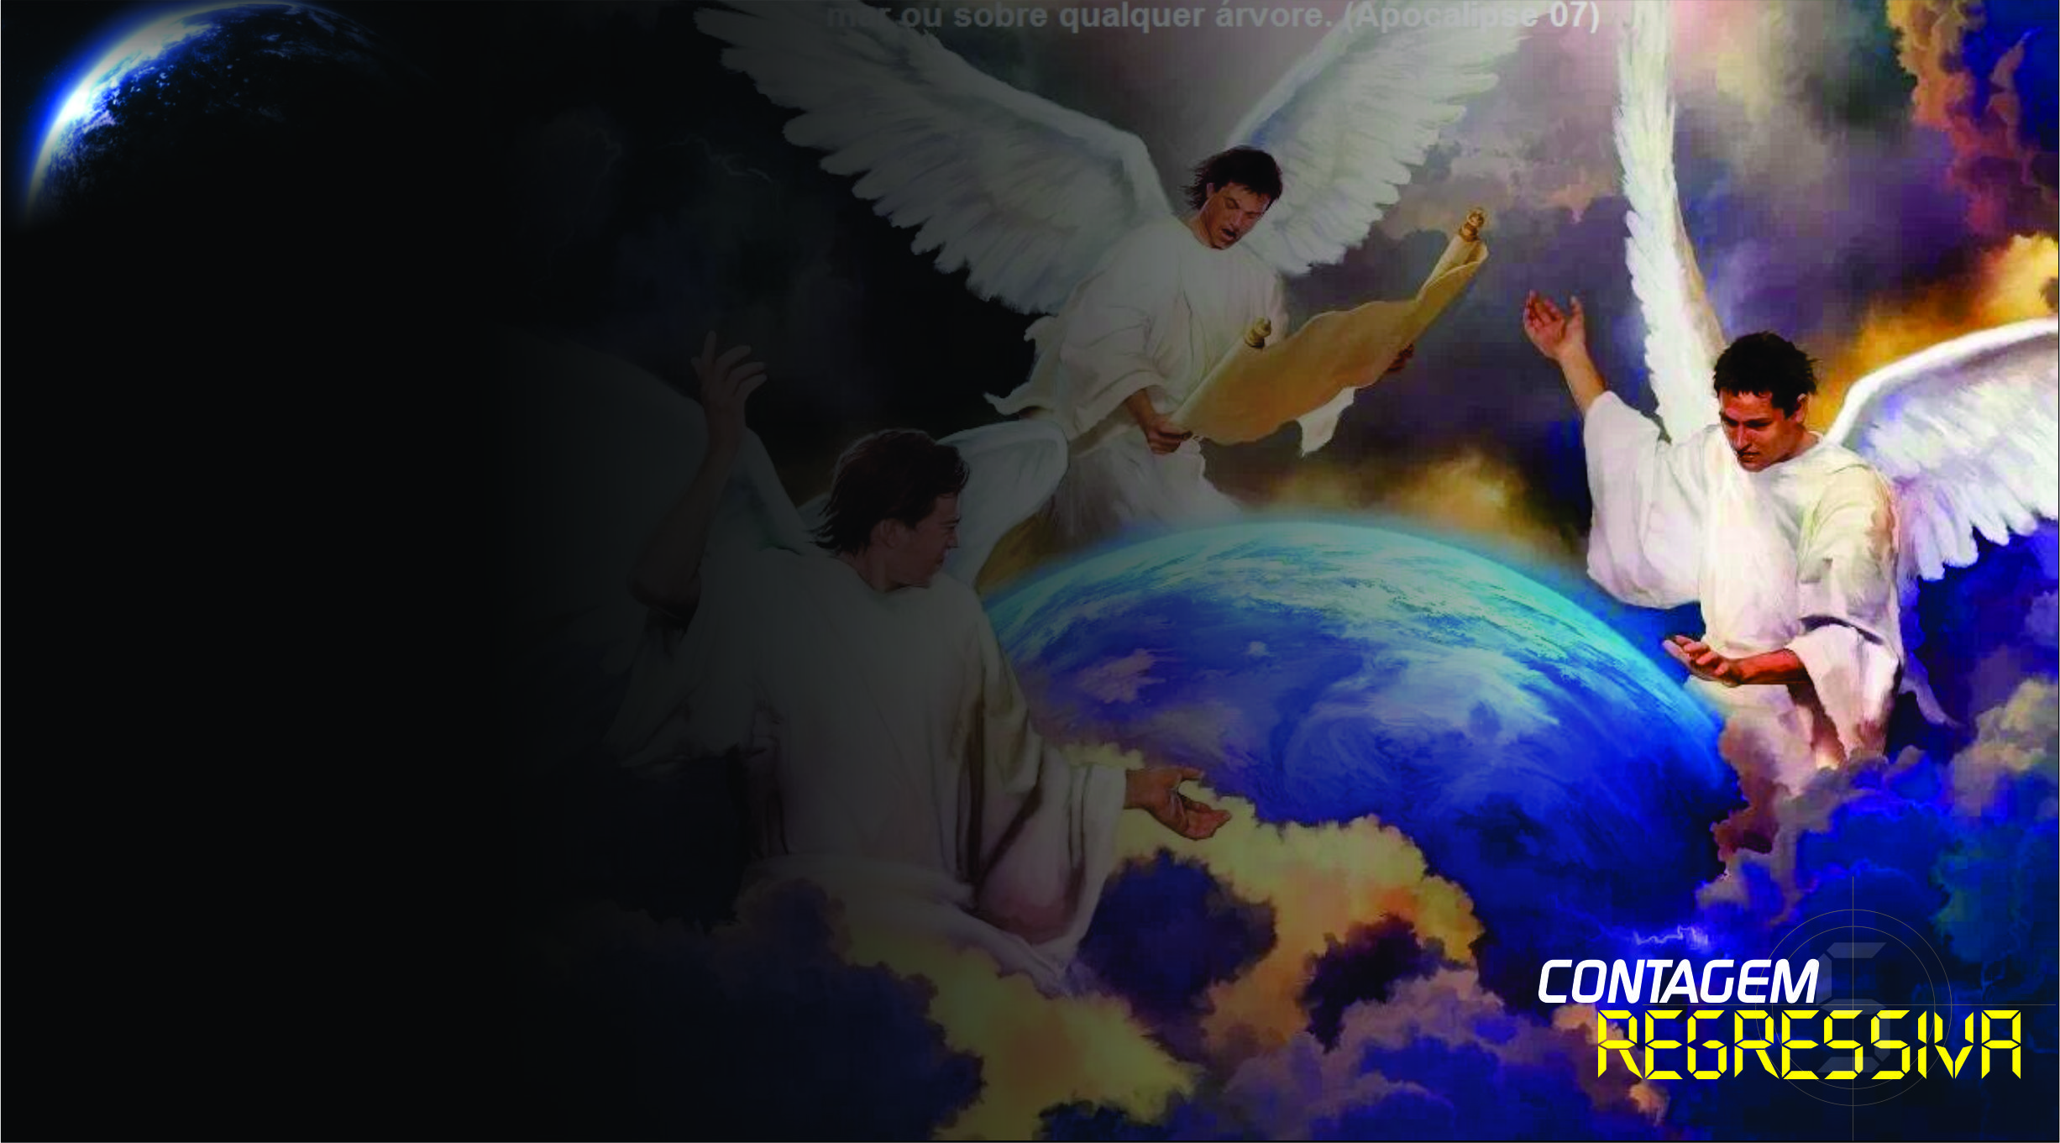
Poder de Deus retratado em quatro anjos que, sob Seu comando, detêm os ventos de destruição.
Notes:
II - Os anjos segurando os ventos – 7:1-2
“Depois disto, vi quatro anjos em pé nos quatro cantos da terra, conservando seguros os quatro ventos da terra, para que nenhum vento soprasse sobre a terra, nem sobre o mar, nem sobre árvores alguma. Vi outro anjo que subia do nascente do sol, tendo o selo do Deus vivo, e clamou em grande voz aos quatro anjos, aqueles aos quais fora dado fazer dano á terra e o mar, ...” Eis uma grande demonstração do poder e da misericórdia de Deus. Seu poder retratado em quatro anjos que, sob Seu comando, detêm os ventos de destruição. Mais por que segurar os ventos que devem destruir tantos malfeitores, criminosos, adúlteros, mentirosos e por fim acabar com o mal que há sobre a terra? É aqui que entra em cena Sua misericórdia. Mesmo sabendo e acompanhando o que acontece sobre a face da terra o Senhor sabe que o tempo não é chegado, pois alguns precisam ouvir o apelo que se encontra no capítulo 18:4 “Ouvi uma voz do céu, dizendo: Retirai-vos dela, povo meu, para não serdes cúmplices em seus pecados e para não participardes de seus flagelos.” Enquanto isso um outro anjo surge clamando para que os ventos sejam soltos após o selamento dos fieis. Eis a nossa oportunidade para pregar. Os ventos ainda não foram soltos e muitos precisam receber o selo do Deus altíssimo. O evangelho tem pressa, não podemos nos demorar.

Slide 20
Apocalipse 7:3
Dizendo: Não danifiqueis nem a terra, nem o mar, nem as árvores, até selarmos na fronte os servos do nosso Deus.

Slide 21
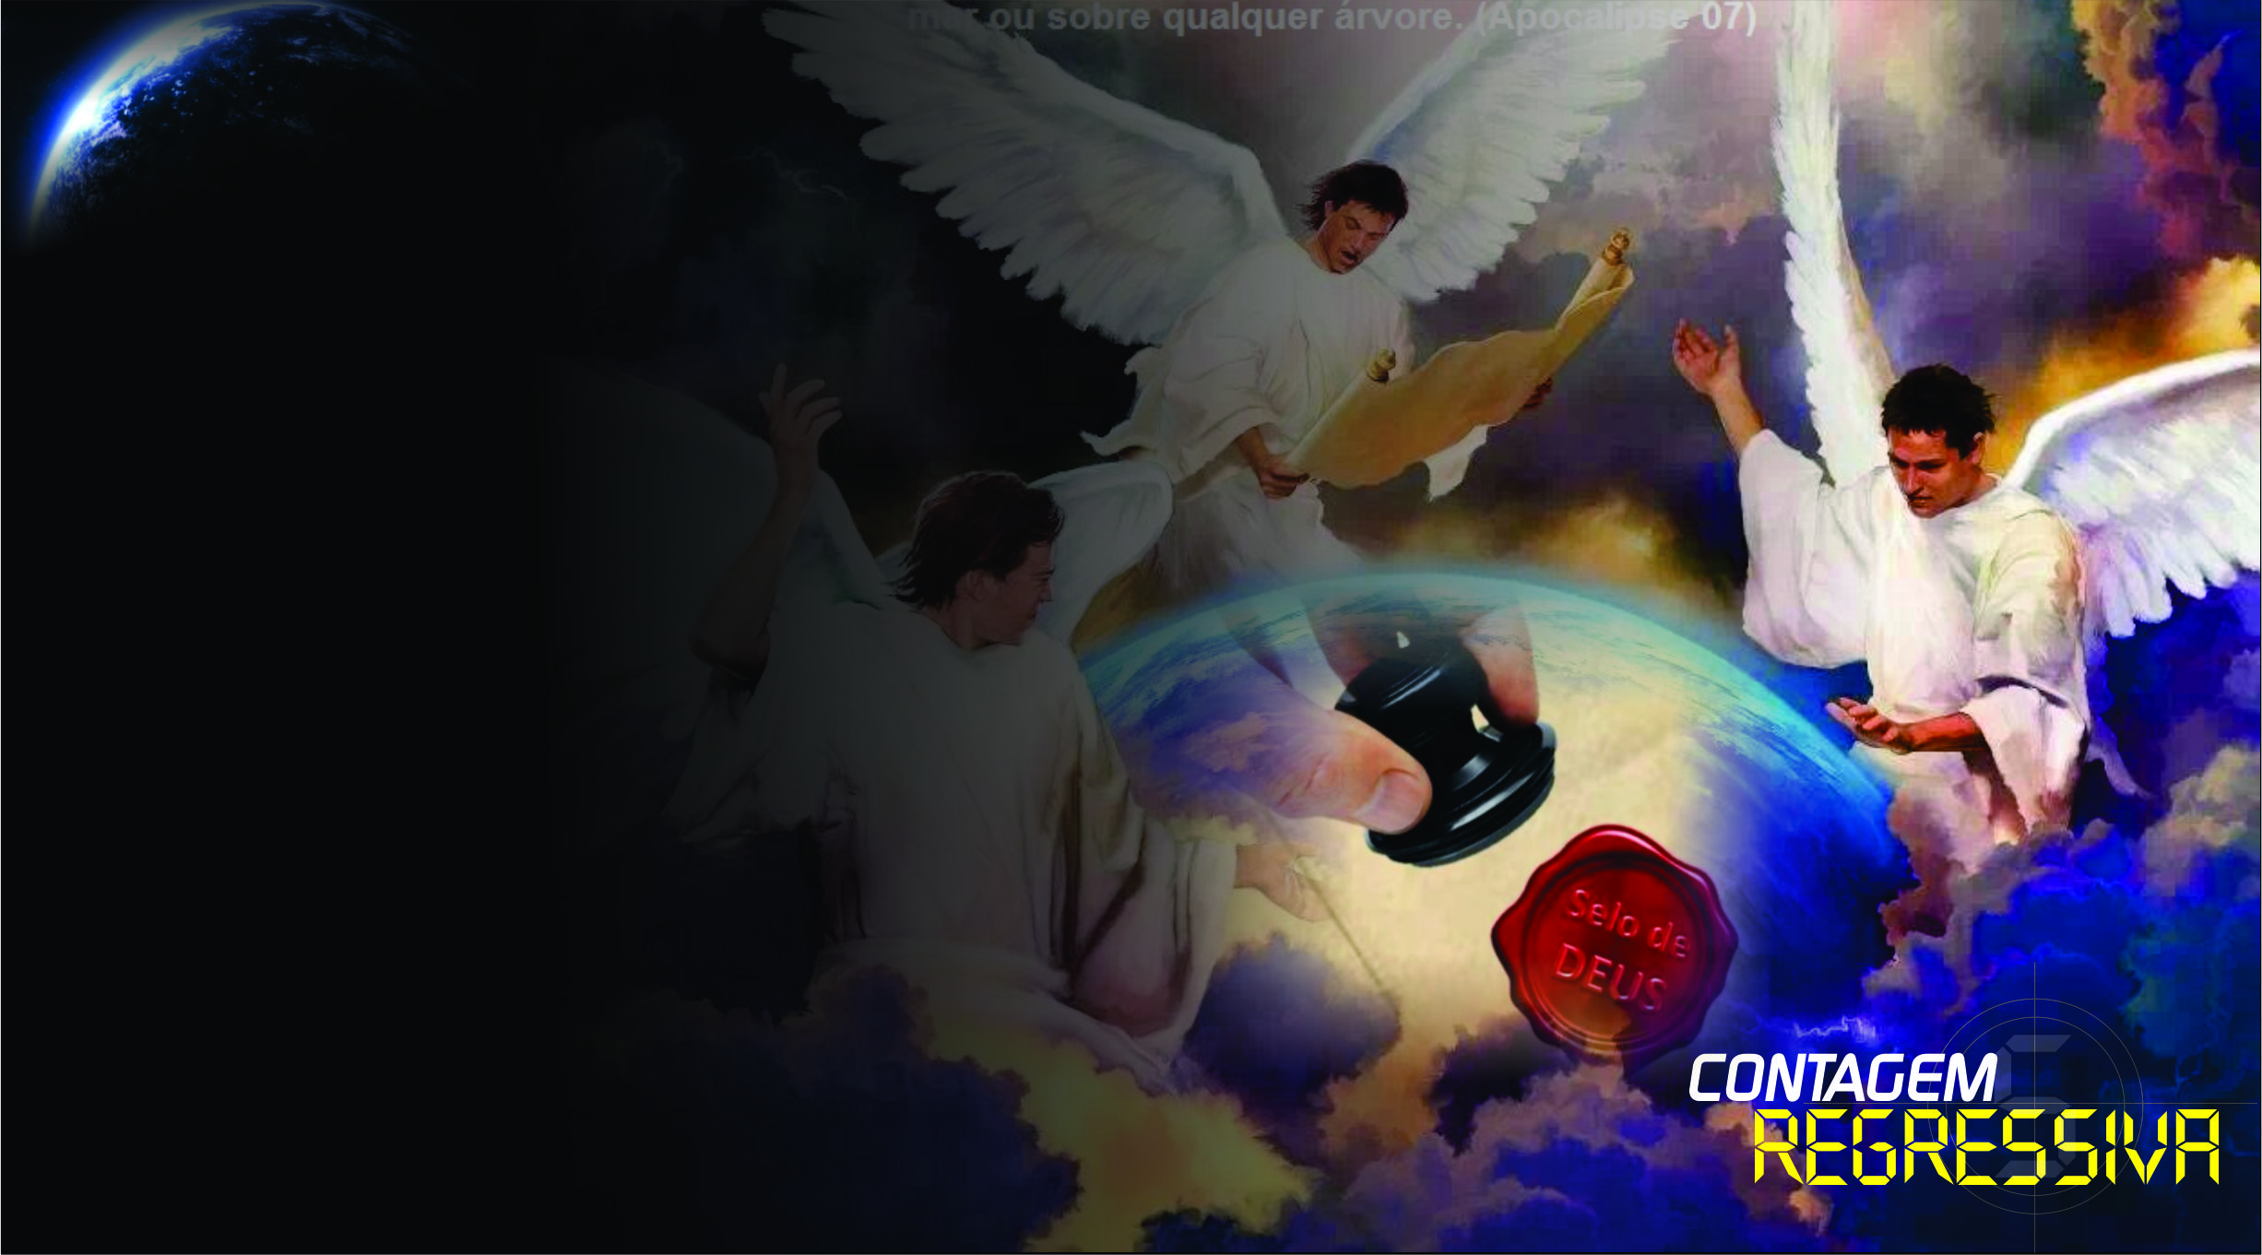
Deus espera que todos os seus fieis sejam selados na fronte.
Notes:
III - O selamento dos servos de Deus – 7:3
“Não danifiqueis nem a terra, nem o mar, nem árvore alguma, até selarmos na fronte os servos do nosso Deus.” Apesar de ser alvo dos ataques de perseguição, discriminação, preconceito e até marginalização, é a permanência do fiel povo de Deus nesta terra, que mantém os ventos de destruição seguros nos quatro cantos do planeta. O Senhor tem um grande cuidado com aqueles que buscam fazer a Sua vontade e amam a justiça. Ele espera que todos os seus fieis sejam selados na fronte, ou seja, compreendam que; “antes importa obedecer a Deus que aos homens” Atos 5:29. “Já vimos que na Bíblia os termos “sinal”, “selo” e “marca” são usados como sinônimos. O Senhor expressamente diz que o sábado é um sinal entre Ele e o Seu povo. "Certamente guardareis Meus sábados, porquanto isso é um sinal entre Mim e vós nas vossas gerações, para que saibais que Eu sou o Senhor que vos santifica." (Êxodo 31:13). O mesmo fato é de novo afirmado em Ezequiel 20:12, 20. Aqui o Senhor diz ao Seu povo que o fim para que deviam guardar o sábado era para que soubessem que Ele é o verdadeiro Deus. É como se o Senhor dissesse: "O sábado é um selo. Da Minha parte é o selo de Minha autoridade, o sinal de que tenho o direito de exigir obediência. “Da vossa parte é um sinal de que Me tomais por vosso Deus.” – Urias Smith, em Las profecias de Daniel y del Apocalipsis, Publicaciones interamericas, Pacific Press Publishing Associatin, tomo 2, págs. 5e6.

Slide 22
Apocalipse 7:9
Depois destas coisas, vi, e eis grande multidão que ninguém podia enumerar, de todas as nações, tribos, povos e línguas, em pé diante do trono e diante do Cordeiro, vestidos de vestiduras brancas, com palmas nas mãos.

Slide 23
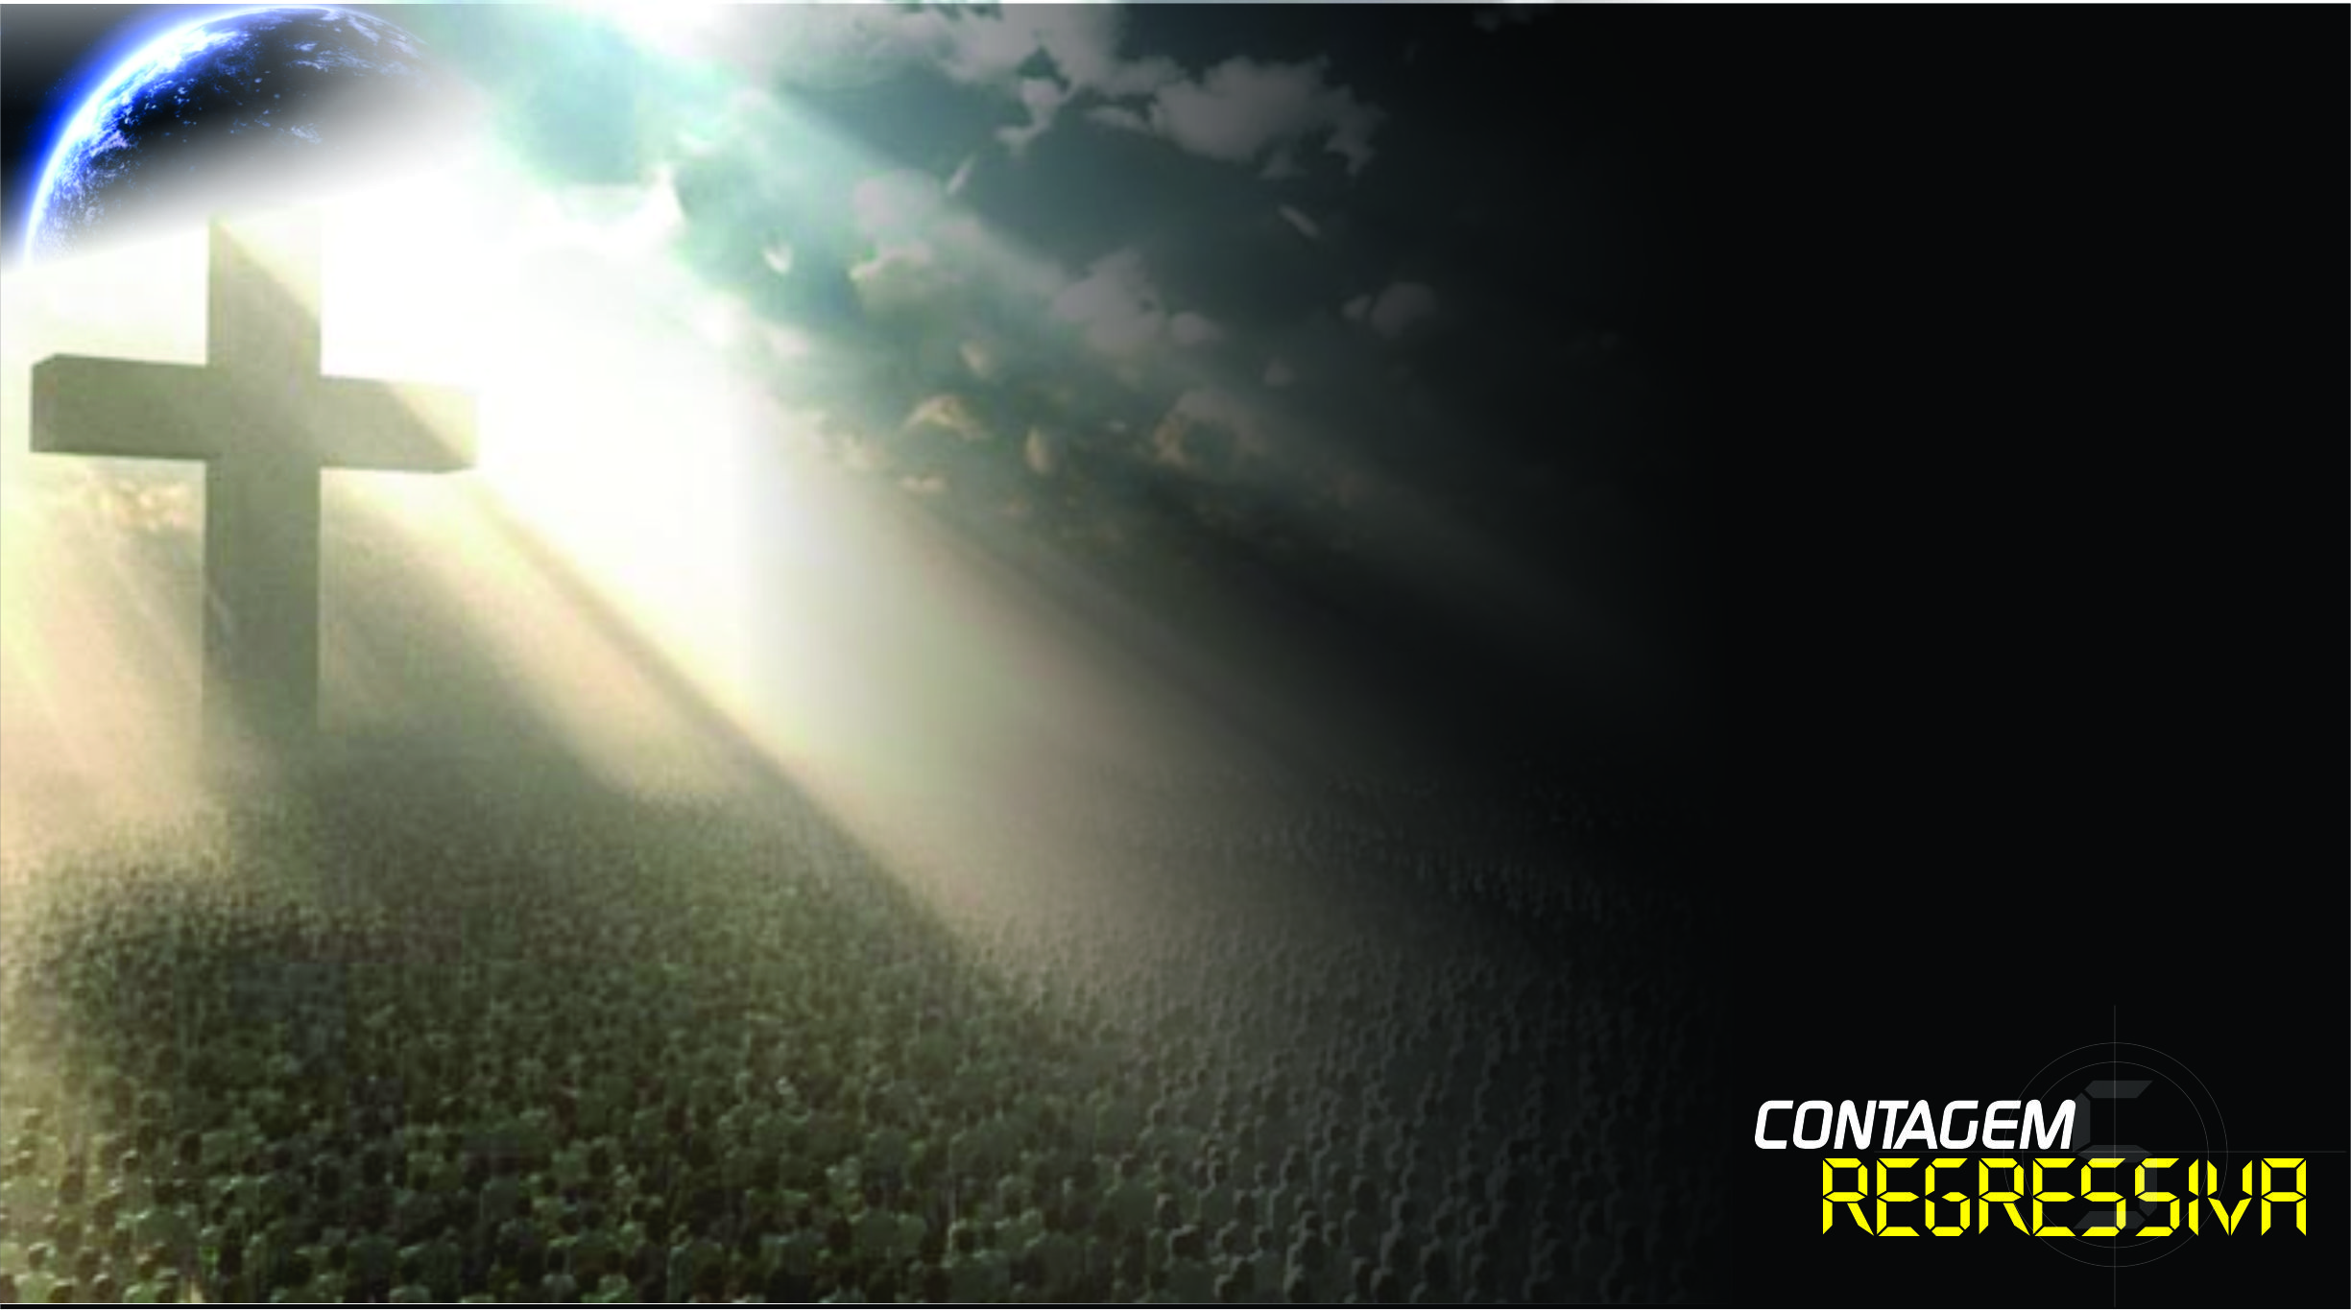
São eles os seguidores do Cordeiro por onde quer que vá. (Apoc. 14:4)
Notes:
A visão dos glorificados – 7:9-17
“Depois destas coisas, vi, e eis uma grande multidão que ninguém podia enumerar, de todas as nações, tribos, povos e línguas, em pé diante do trono e do Cordeiro, vestidos de vestiduras brancas, com palmas nas mãos.”
Vestes brancas. – Eles lavam as suas vestes e as branqueiam no sangue do Cordeiro. A última geração recebe conselhos muito enfáticos sobre a necessidade de adquirir a veste branca (Apoc. 3:5, 18).
As primícias. – O versículo 15 descreve o posto de honra que eles ocupam no reino e sua proximidade de Deus. Noutro lugar são chamados "primícias para Deus e para o Cordeiro" (Apoc. 14:4).
Nunca mais terão fome. – O versículo 16 diz: "Nunca mais terão fome, nunca mais terão sede." Isto mostra que já tiveram fome e sede.
O Cordeiro os apascentará. – Outro testemunho acerca do mesmo grupo, e que se aplica ao mesmo tempo, diz: "São eles os seguidores do Cordeiro por onde quer que vá." Apocalipse 14:4.

Slide 24
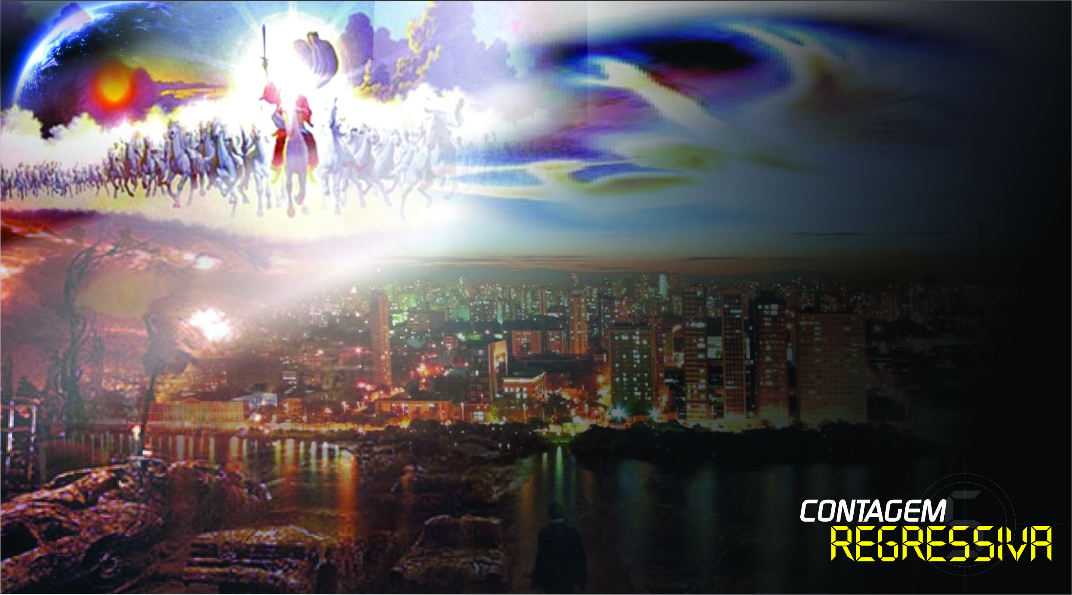
A hora é chegada o Senhor volta em poder e muita glória e Seu sinal é visto nos céu.
Notes:
IV - Ouve silêncio no céu - Sétimo selo – 8:1
“Quando o cordeiro abriu o sétimo selo, houve silêncio no céu cerca de meia hora.” A hora é chegada o Senhor volta em poder e muita glória e Seu sinal é visto nos céu(Mateus 24:30). Ele sempre esteve presente em todos os momentos da história da sua igreja. Sempre acompanhou o Seu povo sem deixá-lo sozinho em um só momento. Agora é chegada a hora do resgate. Ele vem e todos os Seus anjos com Ele (Mateus 35:31). O céu ficara vazio, por essa razão o profeta usa a expressão “ouve silêncio no céu”. O Senhor vem para acabar com o sofrimento, morte pranto ou dor por que as primeiras coisas passaram (Apoc.21:4). Na Sua santa e poderosa presença a morte desaparece e os que esperam no pó ressuscitam e os vivos são transformados (I Tessalonicenses 4:16 e 17). Na verdade o louvor não vai parar, apenas acompanhará o cortejo que sai da morada do Pai em direção a um mundo de pecado que precisa ser purificado e que deve entregar ao Senhor o que tem de mais precioso Seu povo escolhido (I Pedro 2:9). O que vem a ser meia hora? Aqui nos deparamos com um período profético que precisa ser interpretado:
1 Dia = 1 Ano
12 horas = 6 Meses
1 hora = 2 Semanas
½ hora = 1 Semana
Ilustração:
Um pastor passava pela rua de uma pequena cidade do interior da Bahia, e se encontrou com um jovem que o interpelou dizendo: - Pastor eu não creio que Jesus vai voltar a esta terra? – Dizia o jovem que estava afastado da igreja; Por quê? Perguntou o agora preocupado pastor. – Meus avôs, já falavam que Jesus voltaria e assim também fazem meus pais. Se Deus sabe quem vai se perder e também quem vai se salvar, porque esta demora? Será que Ele não está cansado de tanto sofrimento? O pastor parou, meditou um pouco e lhe respondeu: Meu Jovem, se Jesus tivesse voltado a este planeta antes de minha conversão, que seria de mim? Se ele tivesse voltado ontem, seria bom para você? – Não respondeu o jovem cabisbaixo. E se ele voltar agora é um bom negócio para você? – insistiu o pastor. – Não, disse o jovem. Meu filho sabe por que o sofrimento no mundo ainda não chegou ao fim? Por sua causa, porque você insiste em permanece alheio a tudo que está vendo e ouvindo a respeito do retorno de Jesus. Ouça o que Ele diz: “Não retarda o Senhor a Sua promessa, como alguns a julgam demorada; pelo contrário, ele é longânimo para convosco, não querendo que nenhum pereça, senão que todos cheguem ao arrependimento.” 2 Pedro 3:9. Saindo dali aquele jovem buscou retornar aos braços do Senhor e apressar Sua vinda.

Slide 25
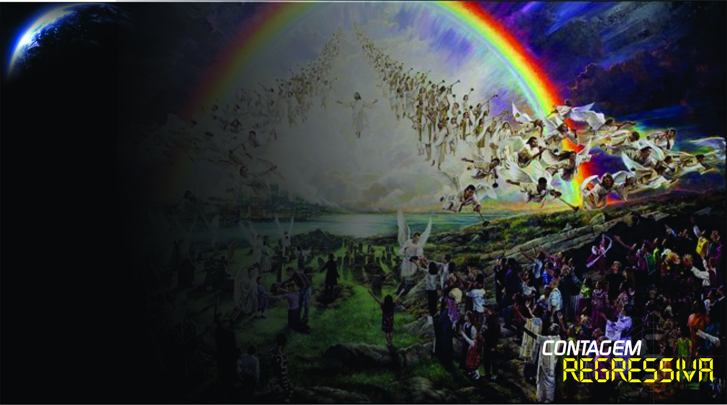

Vem o dia em que o céu vai parar para buscar os fiéis.
Notes:
Apelo:
Vem o dia em que o céu vai parar para buscar os fiéis. Aqueles que estão com as vestiduras brancas oferecidas pelo Cordeiro de Deus. E você? O que fará com esta verdade? Vem o Senhor e não tardará e o seu único interesse neste planeta é você. Nada tem maior importância para Ele que você. Não gostaria você também de subir com Ele?

